Slide 1

Wine Story

Slide 2

목차
Chapter 1
개요
팀 소개
…4
기획 의도
…5
Chapter 2
개발 과정
개발 환경 & 기술 스택
…7
개발 일정
…8
요구사항 정의서
…9
ERD
…10
Chapter 3
기능 소개 및 시연
주요기능 소개
…12
시연 - 고객 와인 구매
…15
시연 - 매장 관리
…16
시연 - 관리자 기능
…17
Chapter 4
후기
개선 및 보완 사항
…19

Slide 3
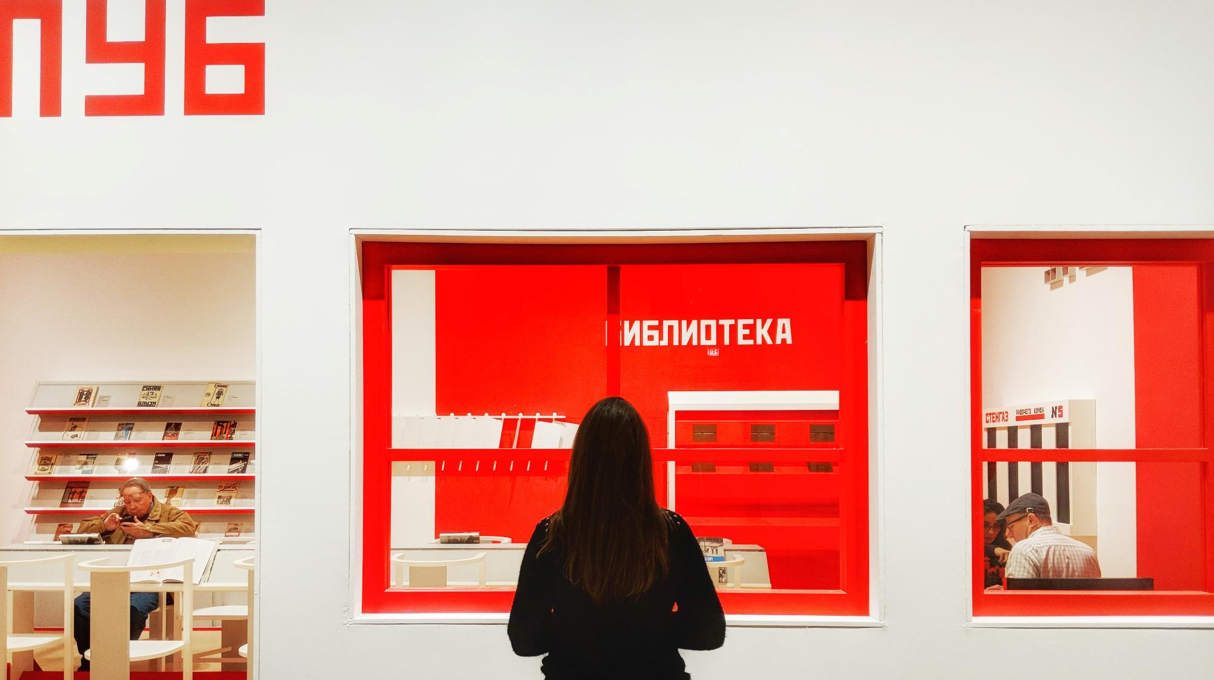
개요

Slide 4
Chapter 1
개요
팀 소개
팀장 : 김영준
팀원 : 조영태
팀원 : 김임규
DB설계
로그인/회원가입(등록) 다음주소API 화면 및 기능 구현
매장찾기(검색) 화면 및 기능 구현
매장세부정보(검색) 다음주소,지도API 화면 및 기능 구현
고객센터(CRUD) 화면 및 기능 구현
결제api/장바구니 포트원API 화면 및 기능 구현
오류수정
와인찾기(검색) 화면 및 기능 구현
와인등록(검색,등록) 화면 및 기능 구현
시음회(CRUD) 화면 및 기능 구현
공지사항(CRUD) 화면 및 기능 구현
고객정보(수정) 화면 및 기능 구현
매장찾기(검색) 화면 및 기능 구현
매장정보(수정) 화면 및 기능 구현
오류수정
결제/장바구니 포트원API, 화면 및 기능 구현
관리자페이지(CRUD) 화면 및 기능 구현
와인재고관리(수정,삭제) 화면 및 기능 구현
관심매장(등록,삭제) 화면 및 기능 구현
고객정보(수정) 화면 및 기능 구현
고객센터(CRUD) 화면 및 기능 구현
매장정보(수정) 화면 및 기능 구현
오류수정

Slide 5
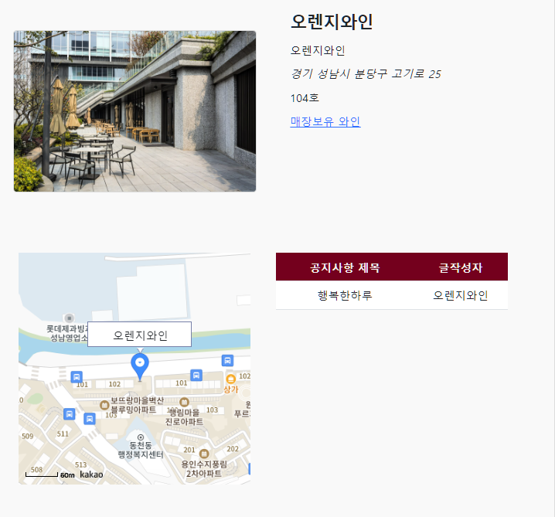
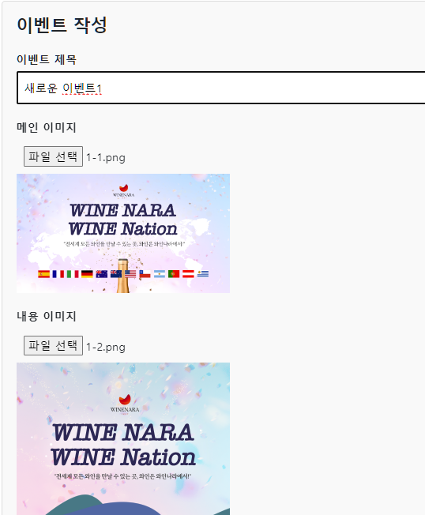
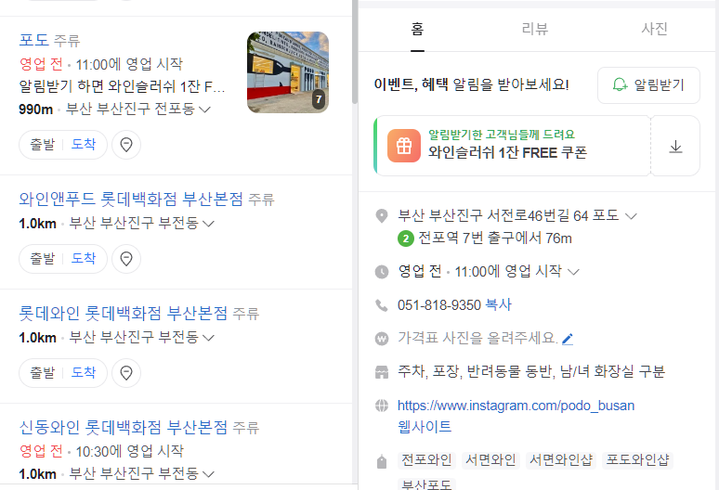
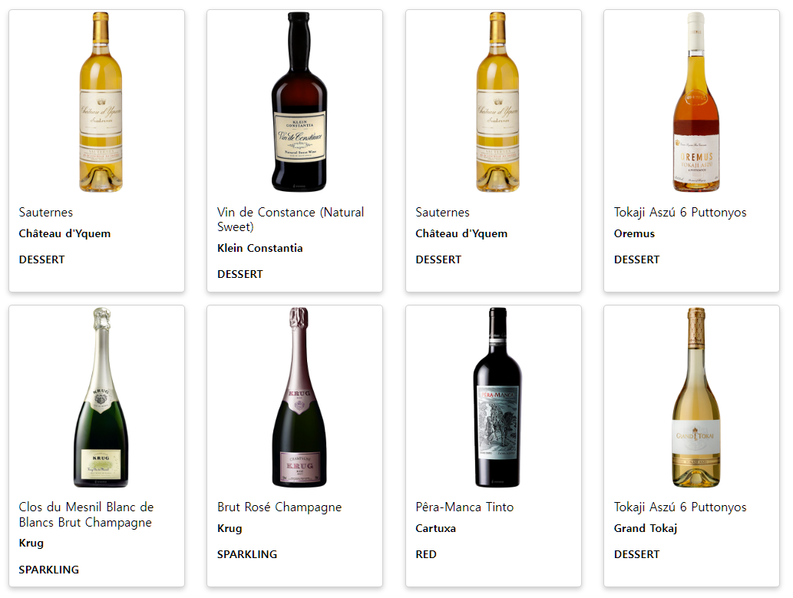
Chapter 1
개요
기획 의도
중,소 규모 와인 매장 정보 제공
고객을 위한 와인 목록 및 상세 정보 제공
와인 판매 촉진을 위한 시음회 및 프로모션

Slide 6

개발 과정

Slide 7












Chapter 2
개발 과정
개발 도구 & 기술 스택
개발 도구
프론트/백엔드
API
버전 관리 도구
웹서버
DBMS

Slide 8
Chapter 2
개발 과정
개발 일정
일 | 월 | 화 | 수 | 목 | 금 | 토
1 | 2 | 3 | 4 | 5 | 6 | 7
8 | 9 | 10 | 11 | 12 | 13 | 14
15 | 16 | 17 | 18 | 19 | 20 | 21
22 | 23 | 24 | 25 | 26 | 27 | 28
아이디어 회의
데이터베이스 설계
기능 구현
테스트 및 디버깅

Slide 9
Chapter 2
개발 과정
요구사항 정의서
구분 | 기능 | 기능 세부
공통사항 | 와인 조회 | (이름,국가,빈티지,종류) 검색 페이징
 | 매장 조회 | (매장이름, 주소) 검색 및 페이징, 매장정보 확인
 | 프로모션 이벤트 | 프로모션 조회
 | 시음회 | 시음회 게시판 조회
비회원 | 고객 회원가입 | 고객회원가입 (유효성검사, 중복검사, 주소 검색, 필수입력 검증)
 | 고객 로그인 | 로그인 확인
 | 매장 회원가입 | 매장회원가입 (유효성검사, 중복검사, 주소 검색, 필수입력 검증)
 | 매장 로그인 | 로그인 확인
회원기능 | 고객로그인 | 정보 수정
 | 시음회 신청 | 신청한 시음회 조회 및 취소
 | 관심매장 즐겨찾기 | 관심매장 조회 및 삭제
 | 장바구니 | 장바구니 등록,조회,삭제
 | 결제 | 결제 후 구매기록 확인
 | 고객센터 문의 | 고객센터 문의 등록(회원용)
매장기능 | 매장로그인 | 매장 정보 수정
 | 와인 재고 관리 | 와인 재고, 등록, 확인, 수정, 와인 판매 정보
 | 시음회 게시판 | 시음회 게시글 등록, 삭제, 시음회 신청자 목록 확인
 | 매장 공지사항 | CRUD
 | 고객센터 문의 | 고객센터 문의 등록(매장용)
관리자기능 | 회원 관리 | 회원 조회,탈퇴
 | 매장 관리 | 매장 탈퇴, 공지사항 확인 및 삭제, 시음회 확인 및 삭제
 | 와인 관리 | 새로운 와인 등록, 기존 와인 삭제
 | 프로모션 페이지 관리 | 프로모션 등록, 삭제
 | 고객센터 관리 | 고객센터 및 매장 문의 답변

Slide 10
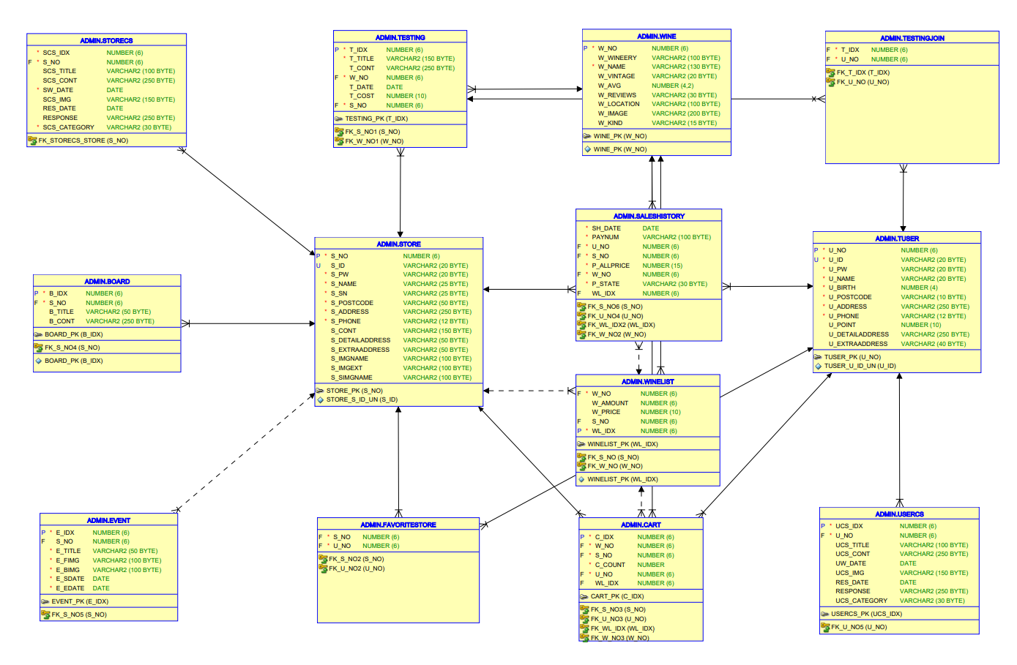
Chapter 2
개발 과정
ERD

Slide 11

기능 소개
및
시연

Slide 12
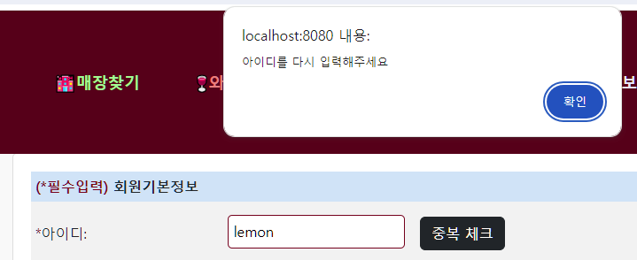
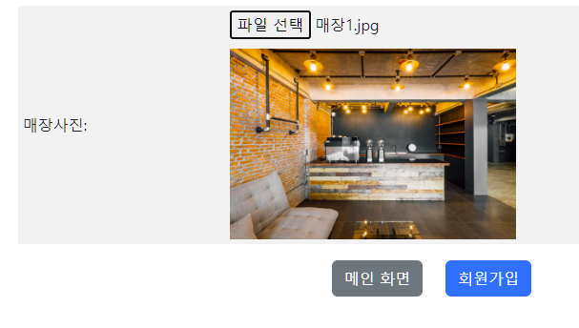
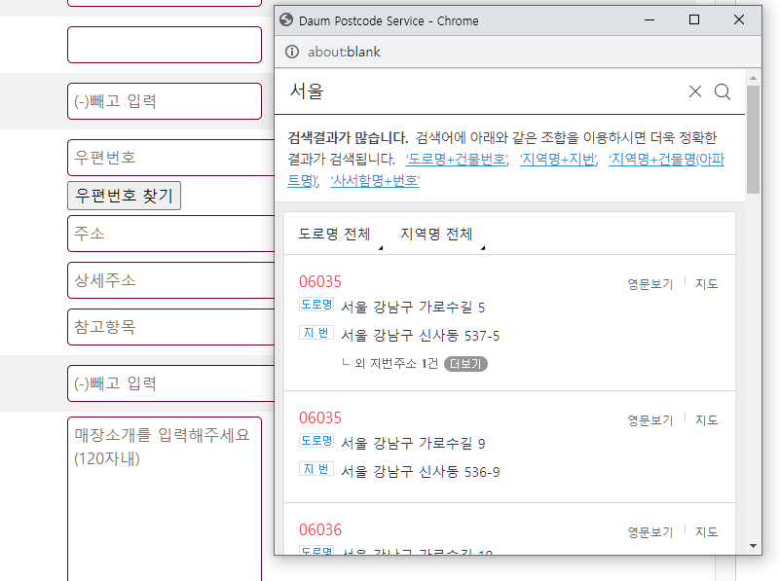
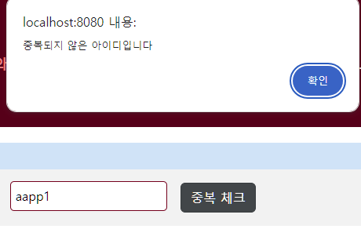
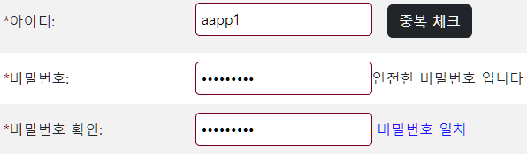
Chapter 3
기능 소개 및 시연
주요기능
회원가입 주소 api 이용
중복확인 및 유효성 체크
매장 이미지 저장 및 미리보기

Slide 13
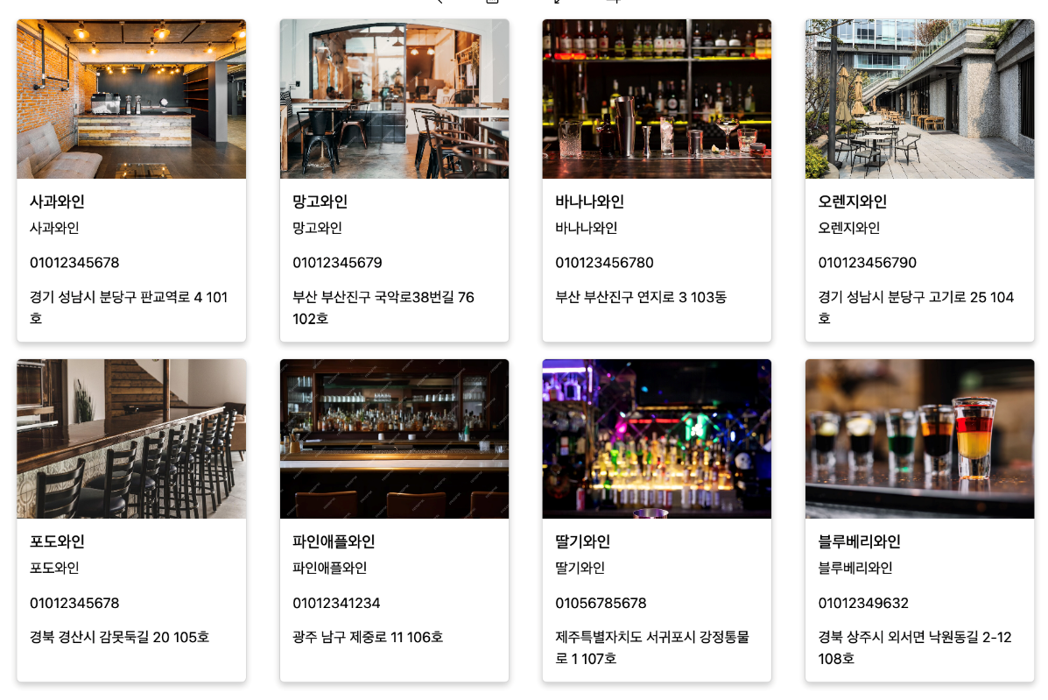
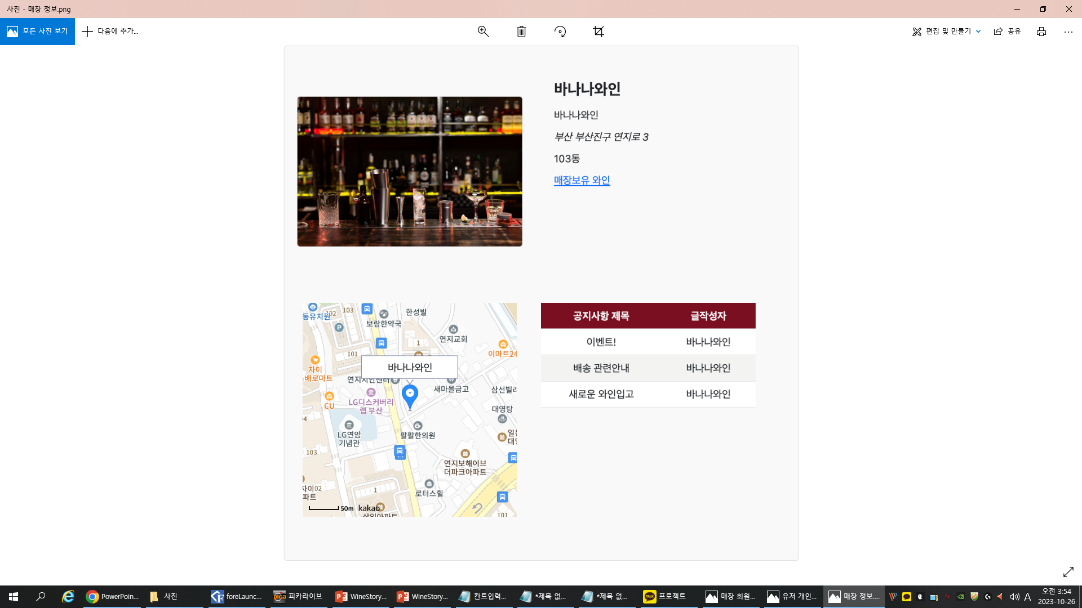
Chapter 3
기능 소개 및 시연
주요기능
매장 주소 Data로
가입한 매장 조회
지도 api 연결 확인

Slide 14
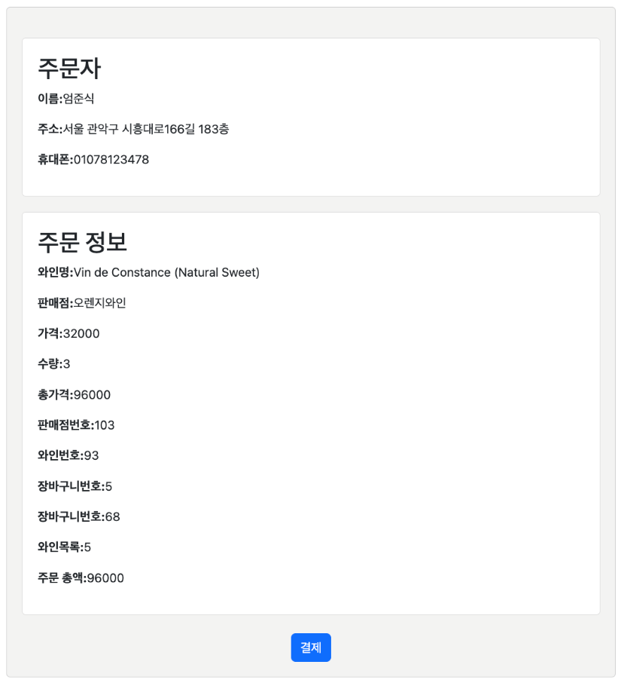

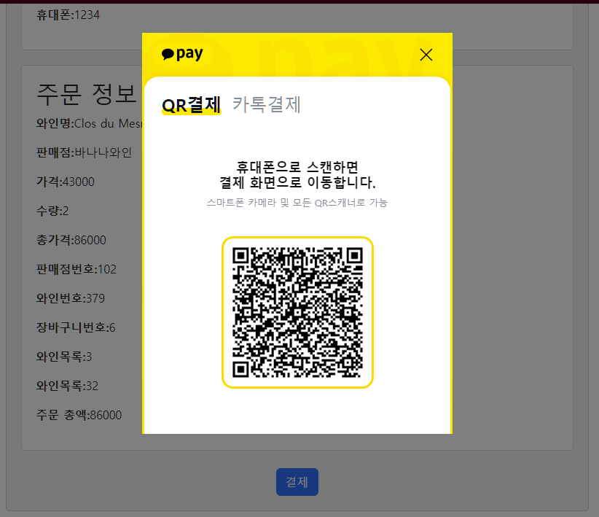
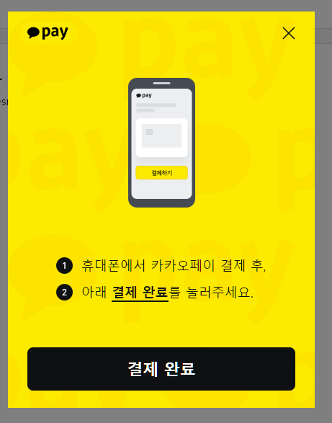
Chapter 3
기능 소개 및 시연
주요기능
프로모션 이미지 등록
프로모션 이미지 불러오기
결제&카카오페이결제사진

Slide 15
Chapter 3
기능 소개 및 시연
매장 – 매장 관리

Slide 16
Chapter 3
기능 소개 및 시연
고객 – 와인 구매

Slide 17
Chapter 3
기능 소개 및 시연
관리자 – 홈페이지 관리

Slide 18

후기

Slide 19
Chapter 4
후기
개선 및 보완 사항
데이터 정확성
웹 개발 완성도 개선
사용자 인증
사용자 경험 개선
데이터 소스 신뢰성 향상
데이터 정제 및 유효성 검사
업데이트 주기
이중 인증(2FA)
소셜 로그인
계정 잠금 기능
개인화된 추천 기능
사용자 근처 검색 기능
사용자 리뷰 기능
반응형 웹 디자인
웹 접근성 준수
모바일 대응

Slide 20

Q. 질문 사항

Slide 21

감사합니다
Thank you for listening to my presentation

